Slide 1

Projet 6 OC Pizza
Mickaël HORN
Open Classrooms

Slide 2
Sommaire
Présentation du projet
Besoins
Solutions proposées
Site web client
Site web administration
Solution technique
Conclusion
Relecture des spécifications fonctionnelles
Cycle de vie d'une commande

Slide 3
Présentation du projet
Fondé par Franck et Lola, OC Pizza est spécialisé dans les livraisons et dans les pizzas à emporter.
L’entreprise est en plein essor
5 points de ventes + 3 d’ici 6 mois
Le système informatique ne correspond plus aux besoins

Slide 4
Besoins
Améliorer la gestion des commandes
Avoir un suivi en temps réel des commandes
Disposer du stock en direct
Mise en place d’un site Internet client
Aide-mémoire pour les Pizzaiolos
Gestion centralisée
Suivre l'activité des points de ventes

Slide 5
Solutions proposées
Site web côté client
Prise de commande
Paiement
Modification / Annulation
Historique des commandes
Site web administration
Réservé aux employés d’OC Pizza
Update de l’interface en fonction du rôle
Consulter les stocks, préparer une commande, livraison terminée, etc.

Slide 6
Solution technique
Création des sites « From scratch »
CMS -> Lenteur (Problème de référencement)
Totale maîtrise de notre système
Quels langages ?
HTML / CSS
Javascript
React.JS (Front)
Node.JS (Back)
Base de données
MongoDB
Paiement
Stripe

Slide 7

Relecture des spécifications fonctionnelles

Slide 8
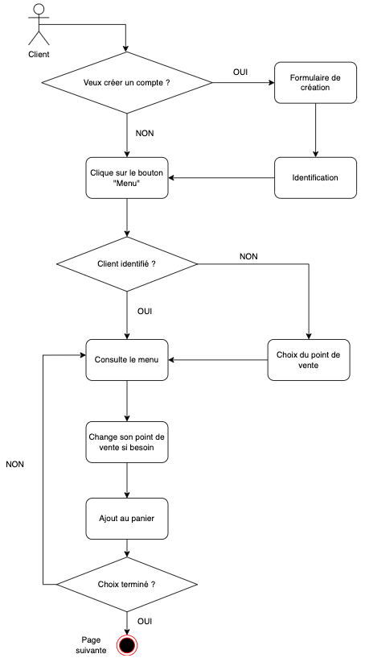
Cycle de vie d’une commande

Slide 9
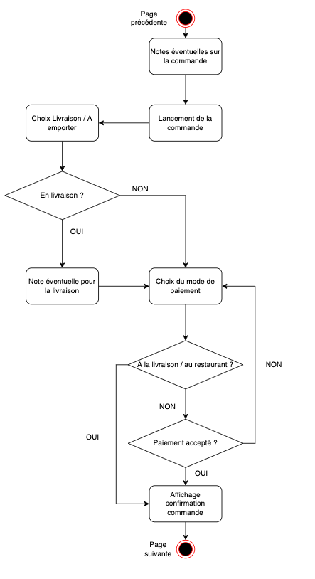
Cycle de vie d’une commande

Slide 10
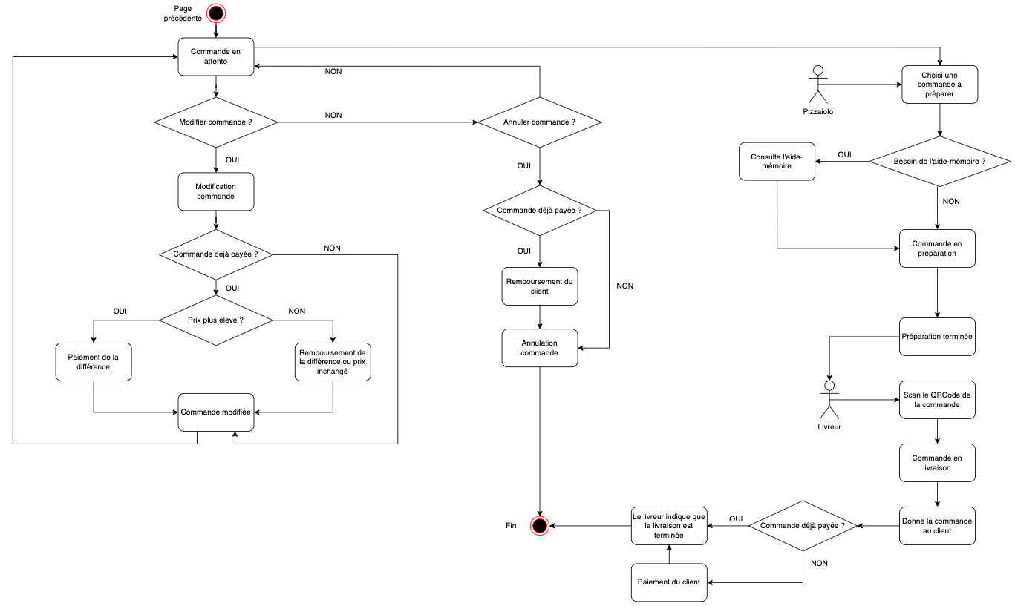
Cycle de vie d’une commande

Slide 11
Conclusion
Feedback
Difficultés rencontrées
Et après ?

